Slide 1







SISTEMA WEB DE GESTIÓN CONTABLE PARA
BRANDON CASAS - NAZARET GONZÁLEZ
Notes:
1

Slide 2



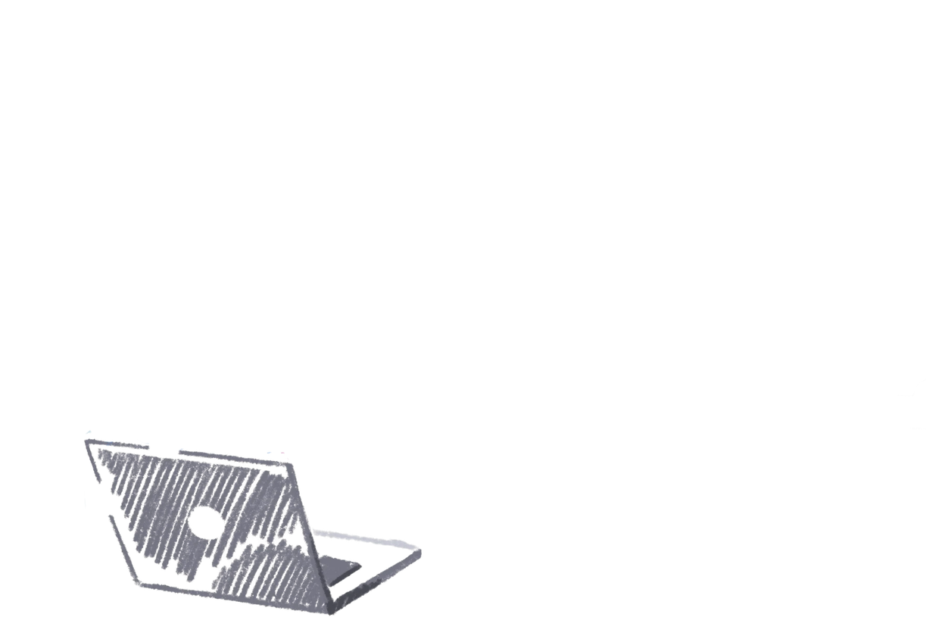


¿QUÉ ES LA PLATAFORMA WEB TRIBUTEK?
_ Desarrollo de una plataforma web para centralizar y gestionar la información de los clientes de TRIBUTEK, facilitando la administración de documentos y servicios contables, tributarios y laborales.
PROBLEMÁTICA ACTUAL
_ La información necesaria para gestionar los servicios de TRIBUTEK se encuentra distribuida entre diferentes medios y herramientas, dificultando su organización y seguimiento.
Notes:
1

Slide 3


¿POR QUÉ ES RELEVANTE?
Centralización de información y documentos.
Mejor seguimiento de clientes y servicios.
Optimización de procesos mediante una solución informática.
Aplicación de ingeniería de software y gestión de datos en una problemática real.
Notes:
1

Slide 4



RELACIÓN CON EL PERFIL DE EGRESO
RELACIÓN CON NUESTROS INTERESES PROFESIONALES
1.- Desarrollo de software
Diseñar y desarrollar una solución web aplicando buenas prácticas y considerando su ciclo de vida.
2.- Gestión de información
Diseñar una base de datos que permita almacenar, relacionar y gestionar información de clientes, empresas, documentos y servicios.
3.- Ingeniería de requisitos
Identificar y transformar las necesidades reales de TRIBUTEK en requisitos y funcionalidades del sistema.
Desarrollo de software
Aplicar conocimientos de programación en el desarrollo de una solución web utilizada en un contexto real.
Bases de datos
Diseñar y trabajar con una base de datos que permita organizar y relacionar información empresarial.
Desarrollo profesional
Fortalecer nuestra experiencia en análisis, diseño y desarrollo de soluciones tecnológicas orientadas a necesidades reales de una organización.
Extra - Calidad y seguridad
Notes:
1

Slide 5

FACTIBILIDAD DEL PROYECTO
1.- Alcance definido
El proyecto se desarrollará por módulos, priorizando las funcionalidades principales de la plataforma.
2.- Tecnologías accesibles
Se utilizarán tecnologías y herramientas de desarrollo web conocidas y disponibles para el equipo.
3.- Acceso a la organización
Se cuenta con comunicación directa con TRIBUTEK para levantar requerimientos y validar el funcionamiento del sistema.
4.- Desarrollo incremental
El sistema podrá construirse y validarse progresivamente durante el desarrollo del proyecto.
Notes:
1

Slide 6

OBJETIVO GENERAL
_ Desarrollar una plataforma web para TRIBUTEK que permita centralizar y gestionar la información, documentación y servicios asociados a sus clientes, facilitando los procesos de gestión contable, tributaria y laboral.
OBJETIVOS ESPECÍFICOS
Diseñar una base de datos que permita almacenar y relacionar información de clientes, empresas, documentos y servicios.
Desarrollar módulos que permitan a TRIBUTEK gestionar clientes, documentación y actividades asociadas a sus servicios.
Implementar un portal para que los clientes puedan consultar y entregar la información y documentación requerida.
Implementar mecanismos de autenticación y control de acceso según los diferentes tipos de usuario.
Notes:
1

Slide 7




METODOLOGÍA ÁGIL
KANBAN
QUE HACER
EN PROCESO
EN REVISIÓN
FINALIZACIÓN
Trabajo incremental
Desarrollo progresivo de las funcionalidades del sistema.
Organización visual
Seguimiento del estado y responsable de cada tarea.
Adaptabilidad
Posibilidad de repriorizar tareas según avances y retroalimentación
Notes:
1

Slide 8
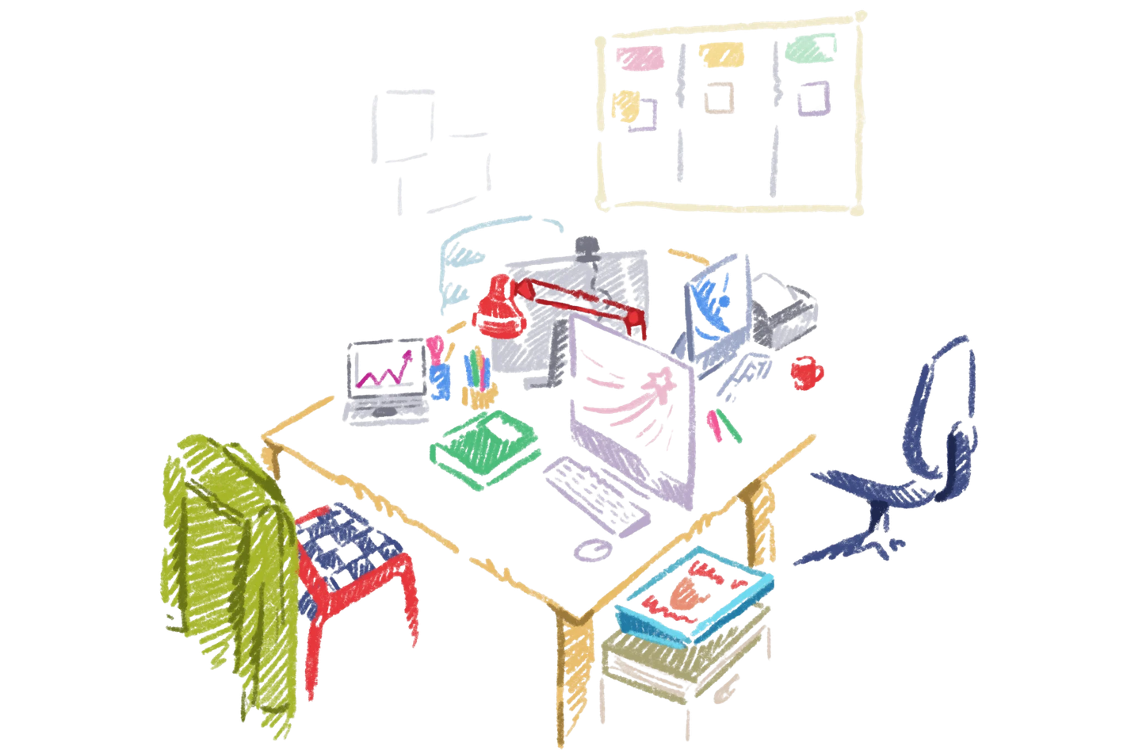

PLANIFICACIÓN DEL PROYECTO
ORGANIZACIÓN Y SEGUIMIENTO DEL PROYECTO
Actividades y tareas del proyecto.
Responsable de cada actividad.
Aporte de cada integrante.
Fechas y duración.
Resultado o evidencia esperada.
Estado y porcentaje de avance.
La planificación será actualizada progresivamente según el avance y las necesidades identificadas durante el desarrollo del proyecto.
Visual Studio Code: desarrollo y edición del código.
GitHub y Git: repositorio, control de versiones y evidencias del trabajo.
GitHub Projects: tablero Kanban para organizar y dar seguimiento a las tareas.
Canva: elaboración de mockups y material de presentación.
PostgreSQL / pgAdmin: diseño y administración de la base de datos.
React / Next.js: desarrollo de la interfaz web.
Node.js / NestJS: desarrollo de la lógica y servicios del sistema.
HERRAMIENTAS UTILIZADAS:
Notes:
1

Slide 9

EVIDENCIAS Y JUSTIFICACIÓN
Levantamiento de información
Evidencia: Entrevista y reunión con TRIBUTEK.
Justificación: Permitió identificar la problemática actual, los servicios gestionados y las necesidades reales de las administradoras.
Mockups tentativos
Evidencia: Diseño preliminar de las principales vistas del sistema.
Justificación: Permite visualizar la solución propuesta y validar la organización de módulos, roles y navegación.
Requisitos preliminares
Evidencia: Definición inicial de requisitos funcionales y no funcionales.
Justificación: Permite transformar las necesidades detectadas en funciones concretas que deberá cumplir el sistema.
Modelo preliminar de datos
Evidencia: Esquema inicial de la base de datos.
Justificación: Permite representar cómo se organizará y relacionará la información de clientes, servicios, documentos y procesos.
Notes:
1

Slide 10
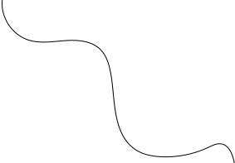

PROXIMOS PASOS
Validar requisitos con TRIBUTEK.
Ajustar el modelo de base de datos.
Continuar refinando los mockups.
Iniciar el desarrollo de los módulos.
Realizar pruebas y validaciones progresivas usando Kanban para el seguimiento.
Notes:
1

Slide 11
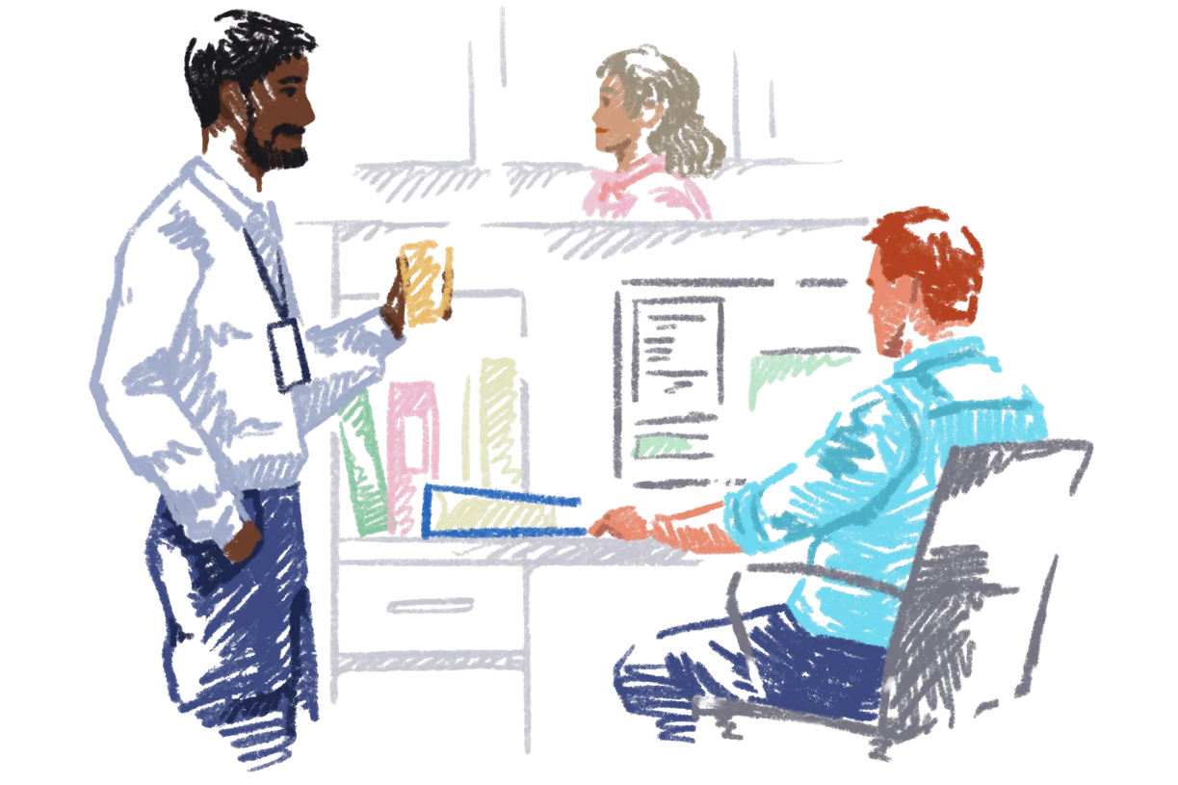
¡ GRACIAS !

